Slide 1
الإعلام وإدارة الصورة الذهنية
إعداد
د/إيناس حسن عبدالعزيز

Slide 2
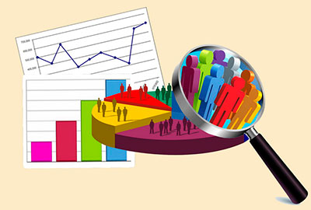
بحوث الصورة
ظهرت أهمية بحوث الصورة عندما تزايد الأخذ بالتخطيط العلمي لتكوين الصورة للفرد أو المنظمة أو الدولة بين الجماهير النوعية أو العامة داخل الدولة أو خارجها، ، وتعتمد بحوث الصورة علي نفس المناهج والأدوات التي يستخدمها علماء النفس والاجتماع والاتصال لقياس الاتجاهات ومعرفة الدوافع المؤيدة والمعارضة ومن ثم تحديد أبعاد الصورة الحالية للفرد أو المنظمة أو الدولة.

Slide 3
ويتوقف استخدام منهج معين أو أداة بعينها علي طبيعة البحث المطلوب وأهدافه والظروف المحيطة بإجرائه وما إذا كانت حدود البحث بسيطة وأهدافه محدودة أو العكس.

Slide 4
أهمية بحوث الصورة
إذا كانت بحوث الصورة القومية قد لقيت اهتماماً متزايداً من جانب المهتمين بالعلاقات الدولية والمشتغلين فيها، فإن المنظمات الدولية والشركات التي تعمل علي نطاق دولي أصبحت هي الأخرى حريصة علي معرفة صورتها السائدة بالنسبة للجماهير ذات الصلة الوثيقة بها في المجتمعات المختلفة.

Slide 5
كما أصبحت دراسة صورة الفرد لها أهمية كبري مع تزايد أهمية بعض الأفراد ذوي الصفة العامة في المجتمع سواء كانوا مرشحين سياسيين أو ممثلين أو قادة فكر في أي مجال.

Slide 6
كما تزايدت أيضاً أهمية بحوث الصورة بالنسبة لبعض المهن والعلوم وقطاعات المجتمع المختلفة في وسائل الاتصال الجماهيرية وكذلك عند الجمهور العام أو الجماهير النوعية، كصورة مهنة العلاقات العامة مثلاً عند رجال الإدارة أو المشتغلين بها أو المتأثرين بنشاطها وذلك بهدف دراسة المعالم السلبية في هذه الصورة والعمل علي تلافيها والأخذ بالأسلوب العلمي في ممارستها.

Slide 7
أدوات دراسة الصورة
تبين من دراسة عدد كبير من البحوث التي أجريت في مجال الصورة الذهنية أن أكثر المناهج التي تلجأ إليها العلاقات العامة في دراسة الصورة الحالية للفرد أو المنظمة هو المنهج المسحي، وأن الأكثر الأدوات شيوعاً هي الاستبيان والمقابلة وتحليل المضمون.

Slide 8
ويستخدم الاستبيان أو المقابلة لمعرفة صورة الفرد أو المنظمة في أذهان الجماهير من خلال توجيه الأسئلة المباشرة وغير المباشرة التي تستهدف التعرف علي سمات هذه الصورة، وتندرج هذه الأدوات تحت الوسائل الفردية لجمع المعلومات ودراسة الصورة في أذهان الأفراد.

Slide 9
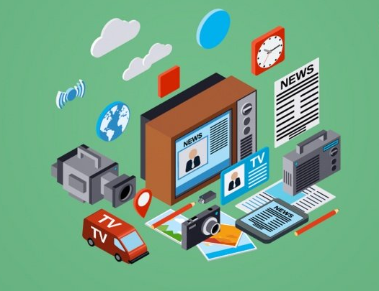
في حين أن تحليل المضمون يدرس الصورة من خلال وسائل التعبير الجماعية التي تتمثل في الصحف والمجلات والأفلام وبرامج الراديو والتليفزيون وغيرها من الوسائل التي تعكس اتجاهات الجماهير وتعبر عن آرائها.

